Slide 1
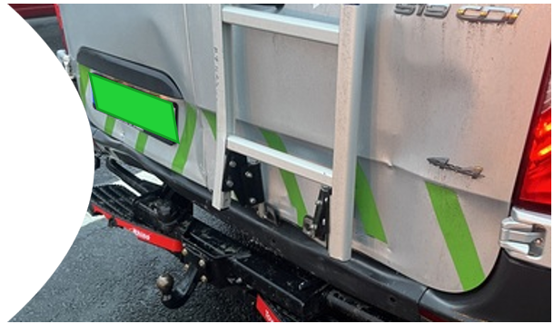
Læringsark
07.11.2023 – Trafikk – Montørbil fra Elvia ble påkjørt bakfra Selv om Elvia sitt personell her ble involvert som en tilfeldig part i hendelsen, ønsker vi å ta ut læring av den.
Hva | Elvias montørbil med to personer blir påkjørt bakfra. Hendelsen skjedde i høyre fil, på E6, i 110 sone. Montørbilen, MB Sprinter 519, ble påkjørt av en noe mindre varebil. Montørbil er sperret på 90km/t og holdt denne hastigheten.
Årsak(er) | Fører av bakenforliggende bil kjørte inn i Elvia sin montørbil. Påkjørselen oppsto da bakenforliggende bil har holdt høyere hastighet og ikke vært observant på foranliggende montørbil.
Konsekvens | Middels Passasjer satt å så i arbeidsdokumenter da påkjørselen inntraff. Han fikk et rykk bakover i settet. Kjenner etter hvert noe smerter og stivhet i nakke og rygg. Begge i montørbil drar til lege for kontroll. Fører friskmeldes etter hendelsen. Passasjer ble i første omgang sykmeldt i fire dager, etter noen dager på jobb ble det behov for videre sykmelding. Fører av den andre bilen pratet med Elvia sine montører etter hendelsen.
Potensiale | ALVORLIG Treffpunktet var midt på for begge biler. Hadde bakenforliggende bil truffet montørbilen mer mot et av hjørnene bak, kunne kollisjonskreftene ført til at bilene hadde fått større retningsendring. Sannsynlighet for at hendelsen da kunne ført til ytterligere kollisjoner eller velt med alvorligere skader, vil vært stor.
Læringspunkter
Alltid avpass avstand til forankjørende og ha oppmerksomhet på trafikkflyt. Vær obs på sittestilling i bilen. Sitt mest mulig rett og bak i settet, fest sikkerhetsbeltet godt inntil og riktig på kroppen. Merker man at man blir trøtt og uoppmerksom under kjøring, stopp og ta pause. Gå ut og lufte deg eller ta en powernapp. Er man syk, trøtt eller på annen måte føler seg uopplagt bør man ikke være fører av bil.

